Slide 1




TRƯỜNG TIỂU HỌCQUỐC TUẤN
CHÀO MỪNG QUÝ THẦY CÔ
VỀ DỰ GIỜ THĂM LỚP
Môn Tiếng Việt lớp 3
BÀI 23: TÔI YÊU EM TÔI (T3)
Giáo viên:Thân Thị Hằng
Lớp: 3C

Slide 2
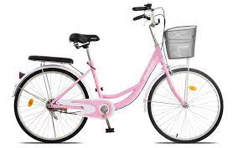
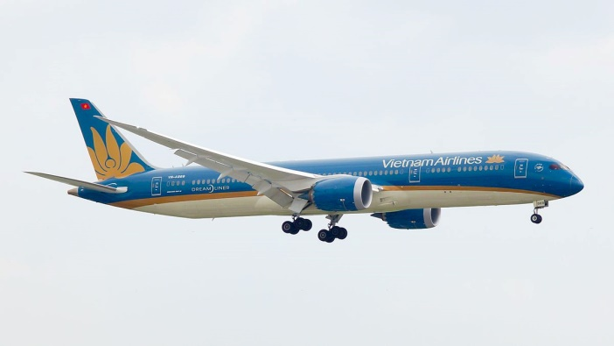

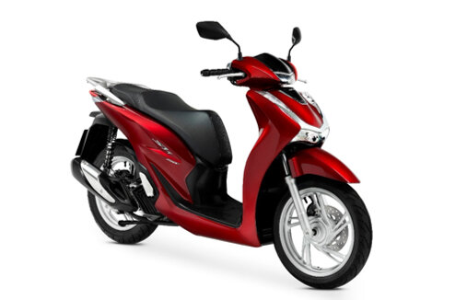

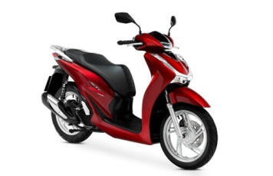
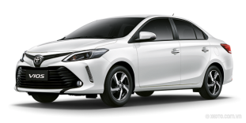

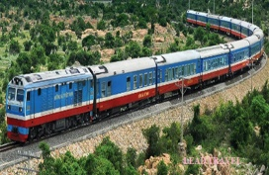

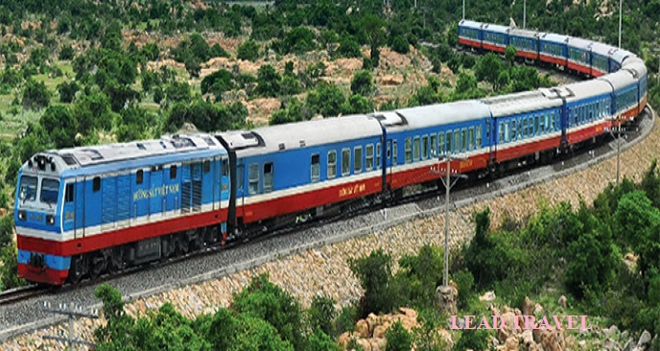
Thứ……ngày…..tháng…..năm…….
TIẾNG VIỆT
Điền r hay d:
….úc ….ích
Điền ch hay tr:
….ong veo
r r
tr
Điền ươu hay ưu:
Kh….…. hót
Điền tr hay ch:
….ong veo
ướu
tr
Điền s hay x:
vườn .…au
Điền ăt hay ăc:
ôm ch…...
s
ặt
QUAY ĐỂ TÌM PHƯƠNG TIỆN

Slide 3
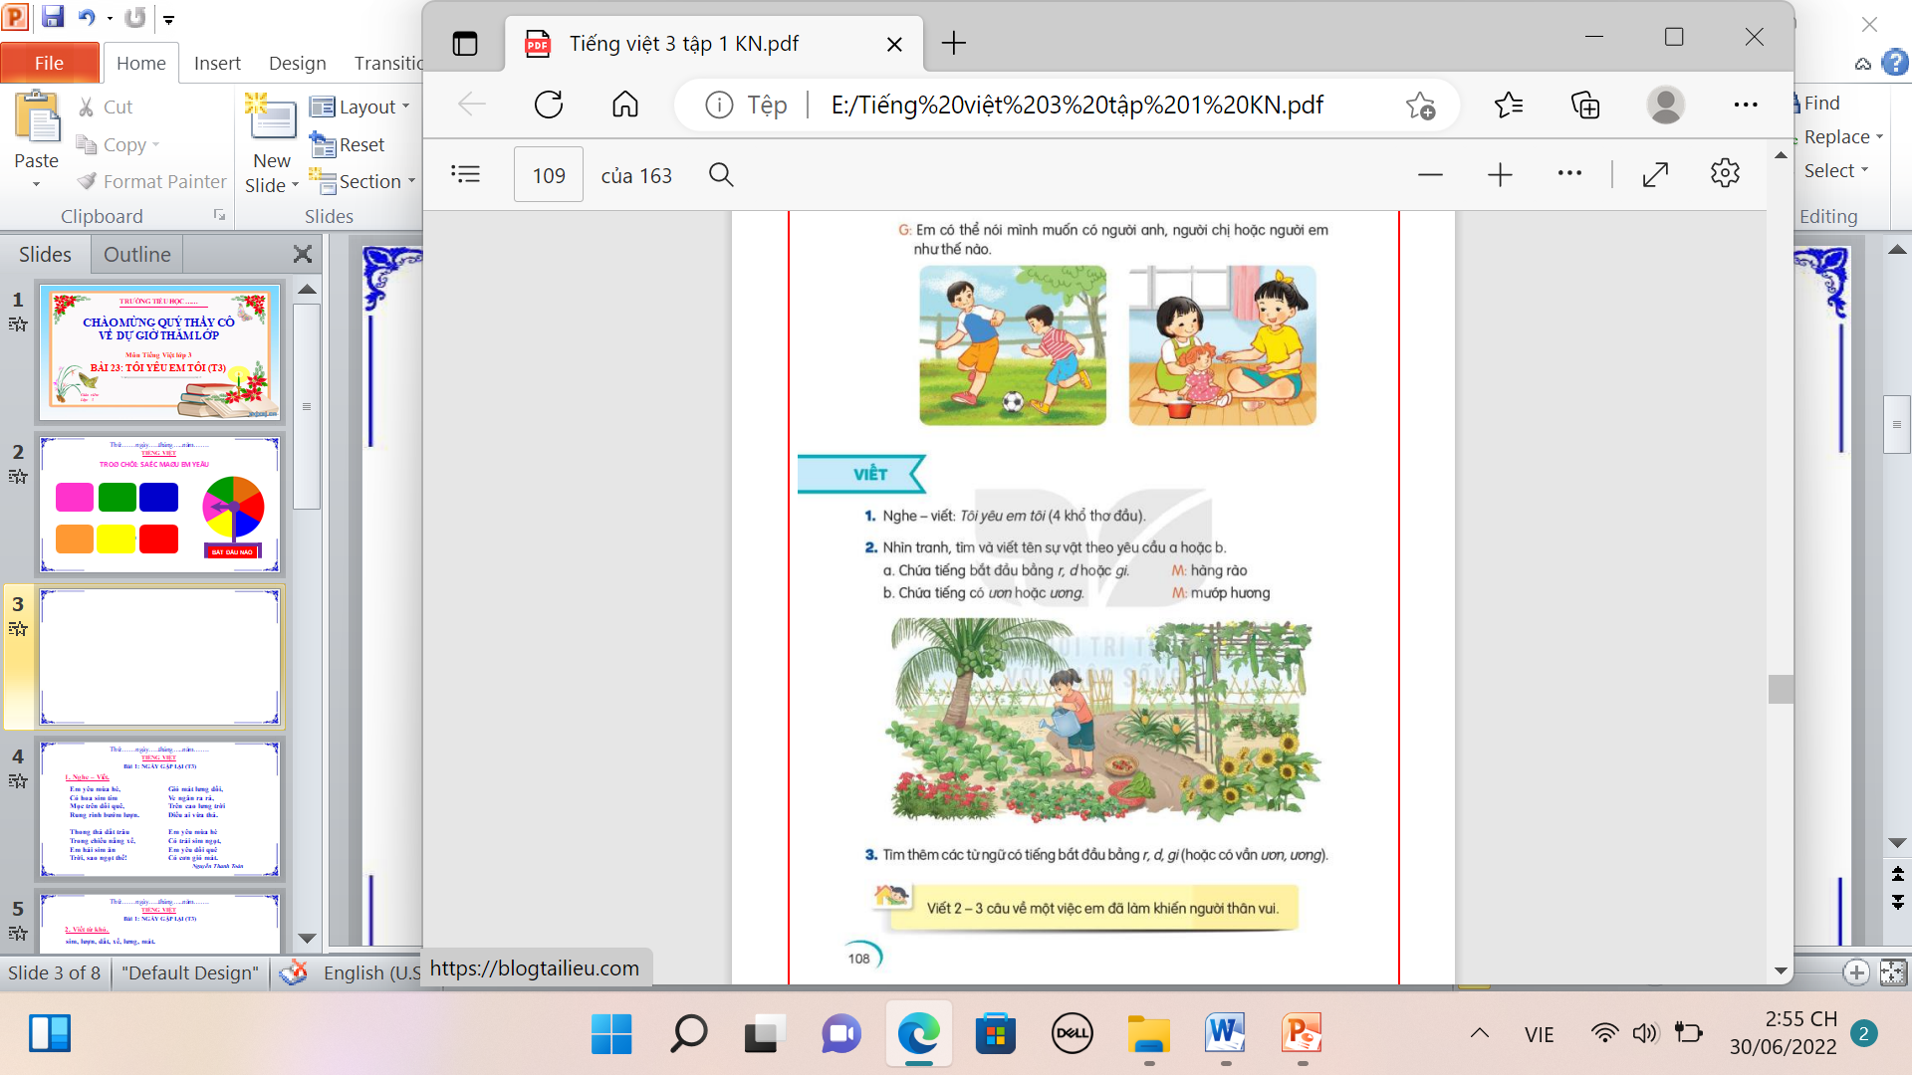

Slide 4
Thứ……ngày…..tháng…..năm…….
TIẾNG VIỆT
Bài 23: TÔI YÊU EM TÔI (T3)
1. Nghe – Viết.
Tôi yêu em tôi
Nó cười rúc rích
Mỗi khi tôi đùa
Nó vui, nó thích.
Mắt nó đen ngời
Trong veo như nước
Miệng nó tươi hồng
Nói như khướu hót.
Hoa lan, hoa lí
Nó nhặt cài đầu
Hương thơm theo nó
Sân trước vườn sau.
Tôi đi đâu lâu
Nó mong, nó nhắc
Nó nấp sau cây
Òa ra ôm chặt.
( Phạm Hổ )

Slide 5
Thứ……ngày…..tháng…..năm…….
TIẾNG VIỆT
Bài 23: TÔI YÊU EM TÔI (T3)
2. Viết từ khó.
rúc rích, khướu hót, nó nhắc, vườn sau, nó thích.
3. Đổi vở, soát lỗi cho nhau.
Hai bạn trong bàn đổi vở và soát lỗi cho nhau.

Slide 6
Thứ……ngày…..tháng…..năm…….
TIẾNG VIỆT
Bài 23: TÔI YÊU EM TÔI (T3)
4. Luyện tập.
Nhìn tranh, tìm và viết tên sự vật theo yêy cầu a hoặc b:
a. Chứa tiếng bắt đầu bằng r, d hoặc gi. M: hàng rào
b. Chứa tiếng có ươn hoặc ương. M: mướp hương
a) Cây dừa, quả dừa, lá dừa, cây dứa, quả dứa, dưa hấu, tưới rau.
b) Đường đi, hoa hướng dương, vườn rau, khu vườn, cổng vườn.

Slide 7
Thứ……ngày…..tháng…..năm…….
TIẾNG VIỆT
Bài 23: TÔI YÊU EM TÔI (T3)
4. Luyện tập.
Tìm thêm các từ ngữ có tiếng bắt đầu bằng r, d, gi hoặc có vần ươn, ương.
- ra rả, rì rà, rì rào, rộn ràng, reo vui,....
- dồi dào, dẻo dai, dùng dằng, dẫn đường, ....
- giặt giũ, giúp đỡ, tranh giành,…
- bay lượn, vươn lên, bò trườn, ...
- vướng víu, nương rẫy, thương nhớ, cương quyết, ...

Slide 8

XIN CHÂN THÀNH CẢM ƠN
QUÝ THẦY CÔ GIÁO VÀ CÁC EM
Notes:
8

